Slide 1

PROJETO INTEGRADOR
Programador de Sistemas
Senac Bahia

Slide 2
História do Projeto Integrador
No ano de 2010 cinco colegas de faculdade, Hirlan, Rafael, Penélope, Gabriel e Caio, conseguiram ingressar na faculdade de ciência da computação. Por 4 anos eles se conheceram e passaram por vários desafios juntos. Após os 4 anos de aprendizado, Caio acabou desistindo do curso no meio, já Pénelope acabou saindo da faculdade por conta de problemas de saúde e familiar, o Gabriel seguiu a sua vida como programador de engenharia eletromecânica. O Hirlan e o Rafael acabaram fundando a empresa de sistemas "RallanSystems", mais conhecida como "RS". Hoje em dia é uma das maiores empresas de desenvolvimento de sistemas para comércios dentre outros sistemas.
No ano de 2022 Rafael e Hirlan foram desafiados para produzir sistemas para confeitarias. Com a pandemia as confeitarias que, na sua maioria, não tinham um sistema para auxiliar em suas vendas, acabaram sendo prejudicadas pela alta demanda de encomendas no mercado, assim a RallanSystems viu e atendeu a este chamado.

Slide 3
Veja logo abaixo os requisitos funcionais e não funcionais para nosso sistema!!
1 ) - > Requisitos Não Funcionais:
Precisa de um computador.
É necessário ter o Java instalado no computador.
É necessário ter o MySQL. O Servidor é local.
2 ) - > Requisitos Funcionais!
Nosso sistema Cria, Consulta, Lê e Deleta clientes.
Nosso sistema Cria, Consulta, Lê e Deleta bolos.
Nosso sistema Cria, Consulta, Lê e Deleta telefones.
Nosso sistema Cria, Consulta, Lê e Deleta vendas.

Slide 4
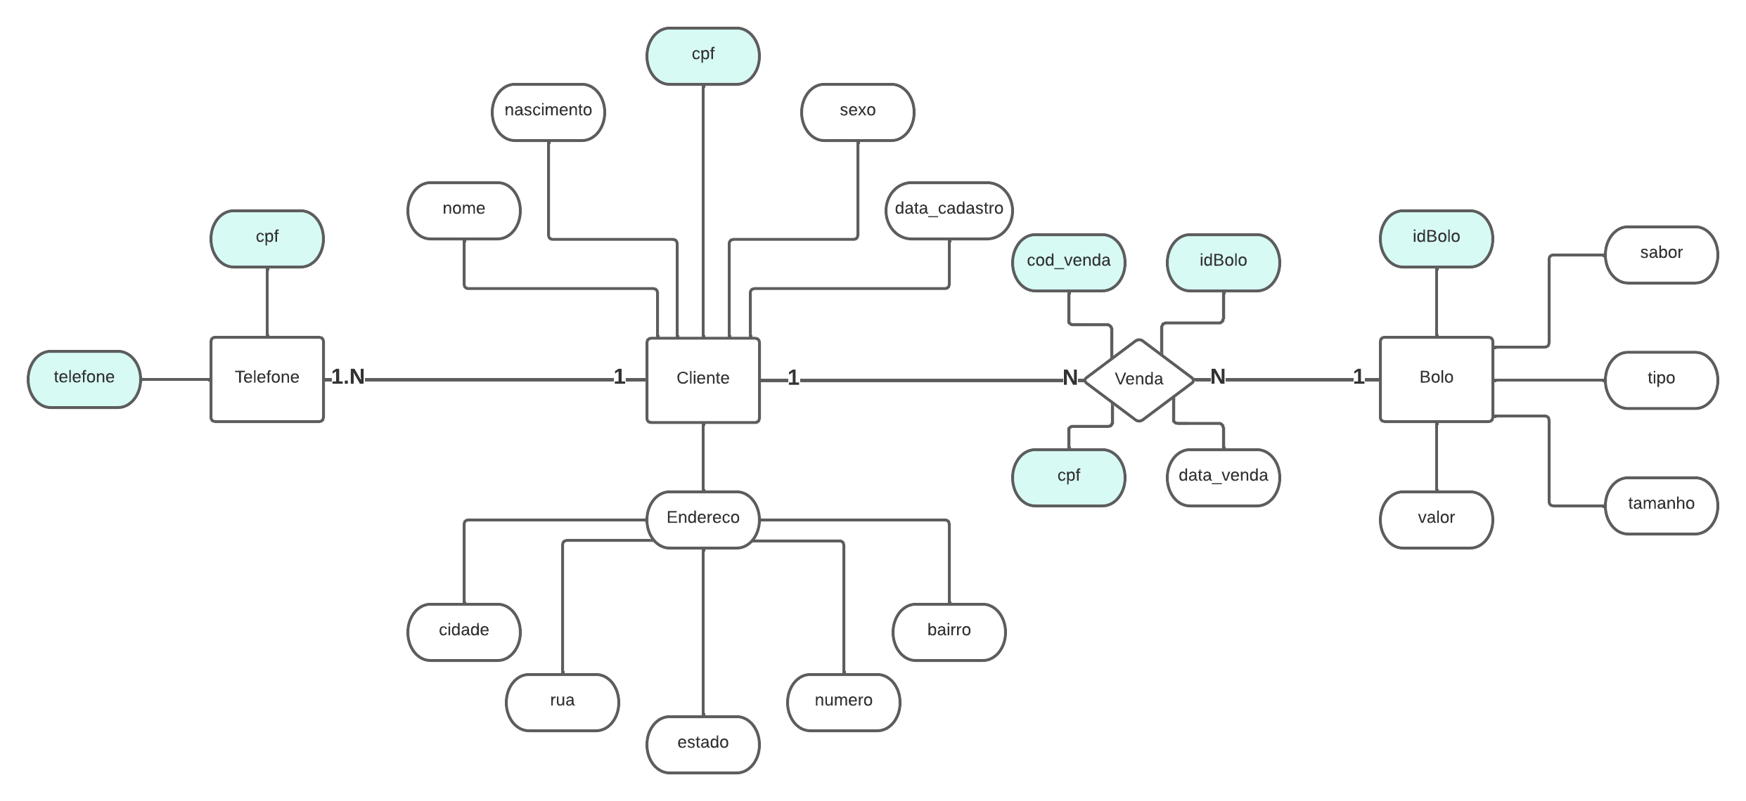
Diagrama Entidade Relacionamento (DER)

Slide 5
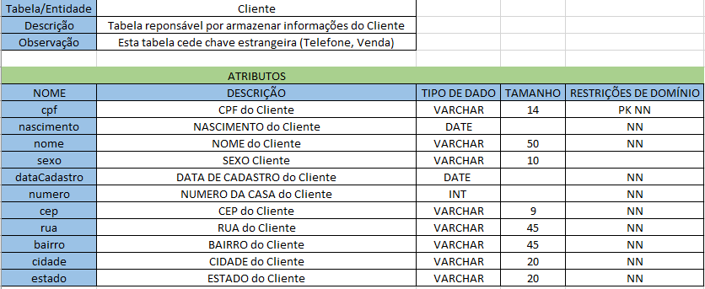
Dicionário de Dados (DD)
Cliente | Atributos : 11

Slide 6
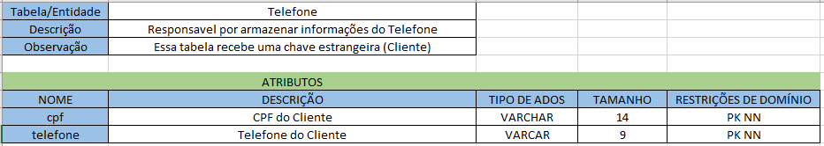
Dicionário de Dados (DD)
Telefone | Atributos: 2

Slide 7
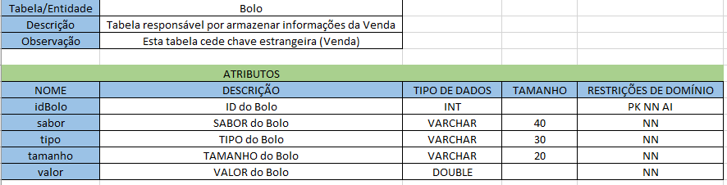
Dicionário de Dados (DD)
Bolo | Atributos: 5

Slide 8
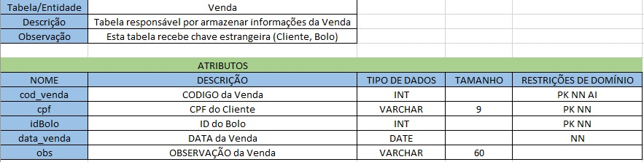
Dicionário de Dados (DD)
Venda | Atributos: 5

Slide 9
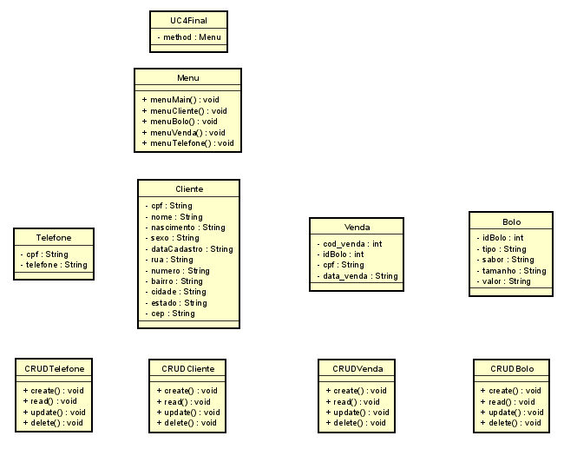
Diagrama de Classes

Slide 10
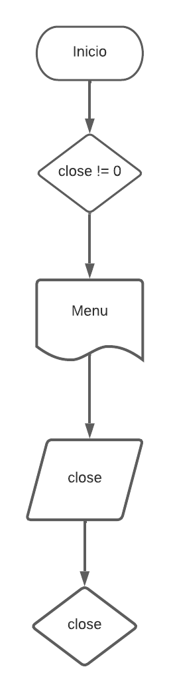
Fluxograma
Fluxograma do menu principal. “menuMain()”

Slide 11
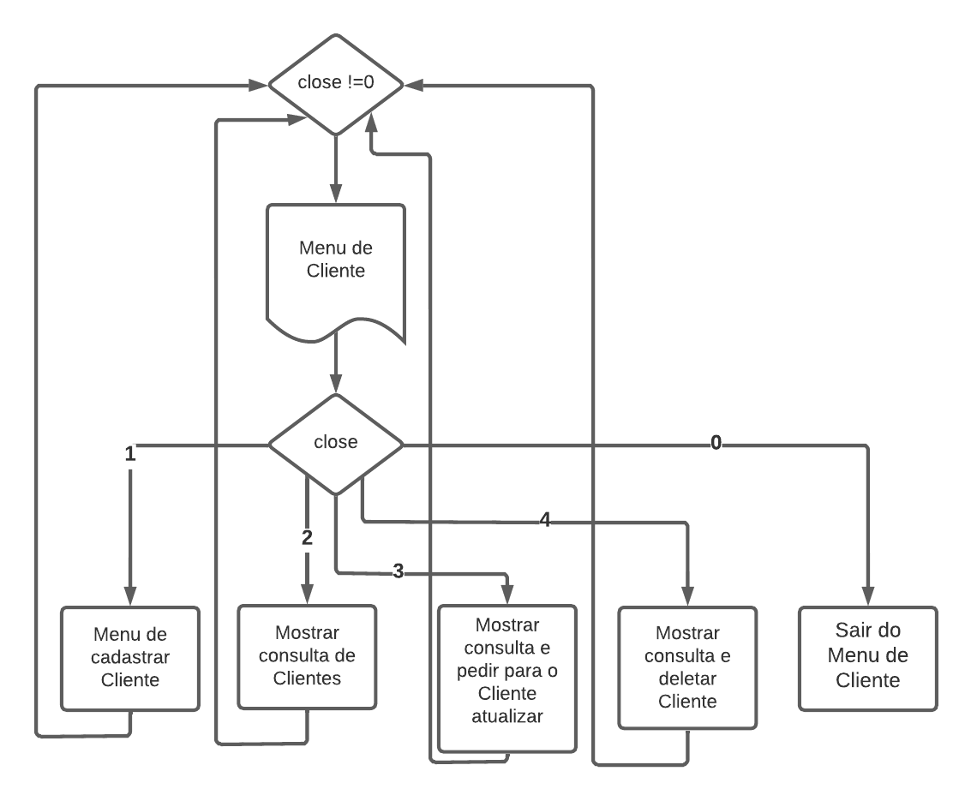
Fluxograma
Fluxograma do menu de CRUD (Create, Read, Update, Delete) do Cliente.

Slide 12
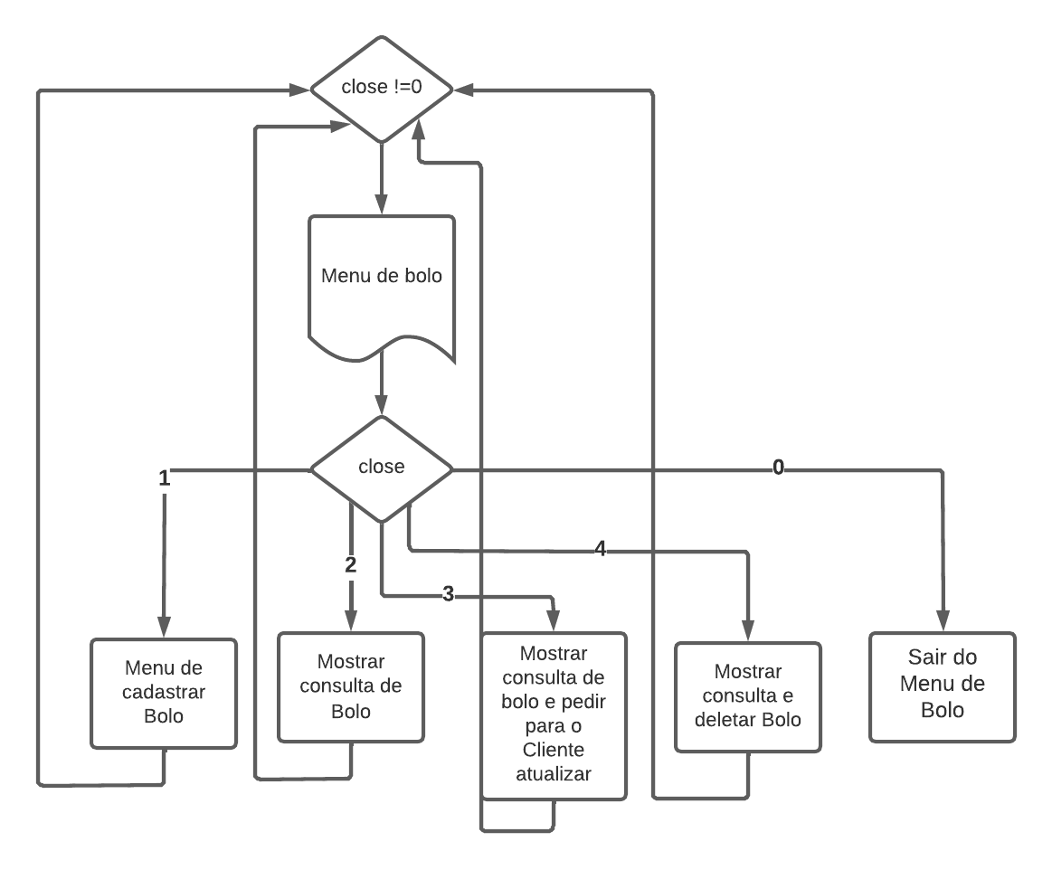
Fluxograma
Fluxograma do menu de CRUD (Create, Read, Update, Delete) do Bolo.

Slide 13
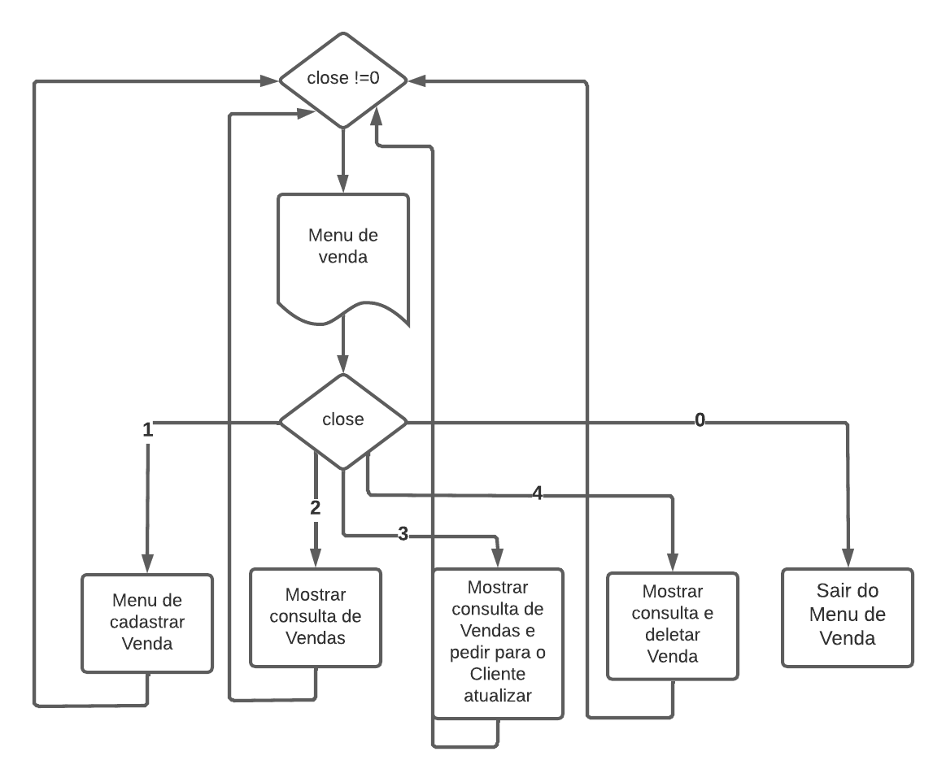
Fluxograma
Fluxograma do menu de CRUD (Create, Read, Update, Delete) da Venda.

Slide 14

Fluxograma
Fluxograma do menu de CRUD (Create, Read, Update, Delete) do Telefone.

Slide 15
Cronograma completo
18/08 - Fizemos o DER do sistema.
19/08 - Fizemos a história, Fluxograma, DD, FAQ.
19/08 - Demos inicio ao FAQ.
21/08 - Finalizamos o FAQ.
21/08 - Fizemos o Banco de Dados.
21/08 - começamos Dicionário de Dados.
21/08 - Começamos o código.
22/08 - Terminamos o Dicionário de dados.
30/08 - Terminamos o código.
31/08 - Começamos o cronograma de testes e os testes.
01/09 - Fizemos os requisitos funcionais e não funcionais.
02/09 - Terminamos o cronograma de testes e os testes.

Slide 16
FAQ

Slide 17
1) Utilizando o Menu principal.
Manual de utilização o nosso sistema
Para acessar o menu de Cliente digite:
Para acessar o menu de Bolo digite:
Para acessar o menu de Venda digite:
Para acessar o menu de Telefone digite:
Para Sai do Sistema basta digite:
[1]
[2]
[3]
[4]
[0]

Slide 18
2 ) Como utilizar o Menu Clientes?
Para criar um Cliente Pressione:
Para consultar todos os clientes:
Para atualizar um cliente pressione:
Para deletar um cliente:
Para voltar para o menu Principal:
[1]
[2]
[3]
[4]
[0]

Slide 19
3 ) Como utilizar o Menu de Bolos?
Para criar um Bolo Pressione:
Para consultar todos os Bolos:
Para atualizar um Bolo pressione:
Para deletar um Bolo:
Para voltar para o menu Principal:
[1]
[2]
[3]
[4]
[0]

Slide 20
4 ) Como utilizar o Menu de Vendas?
Para criar uma Venda Pressione:
Para consultar todas as Vendas:
Para atualizar uma Venda pressione:
Para deletar uma Venda:
Para voltar para o menu Principal:
[1]
[2]
[3]
[4]
[0]

Slide 21
5 ) Como utilizar o Menu de Telefones?
Para criar um Telefone Pressione:
Para consultar todos os Telefones:
Para atualizar um Telefone pressione:
Para deletar um Telefone:
Para voltar para o menu Principal:
[1]
[2]
[3]
[4]
[0]
RallanSystems agradece a utilização do nosso Sistema!! :)

Slide 22
Cronograma de testes
1 ) TESTE UNITÁRIO
Relatório 31/08
1 - Ocorreu um erro no TesteClienteDAO em "Create".
2 - Ocorreu um erro no TesteTelefoneDAO em "Create".
3 - Ocorreu um erro no TesteBoloDAO em "ReadOne".
4 - Ocorreu um erro no TesteVendaDAO em "testCheckCpf", "testCheckIdBolo" e no "testCreate".
Relatório 01/09
1 - Resolvido. Problema na construção do teste.
2 - Resolvido. Problema na construção do teste.
3 - Resolvido. Problema na construção do teste.
4 - Resolvido. Problema na construção do teste.

Slide 23
2 ) TESTE FUNCIONAL
RELATÓRIO 01/09
1 - Erro na atualização de um Cliente. Ele pedia um CPF e logo atualizava o próprio CPF, preferimos não deixar a opção de atualizar o CPF.
2 - Estava pedindo para por a data de cadastro que não é precisa, já é posta automaticamente.
3 - Colocamos um Read bolo antes de escolher o ID do bolo que será vendido.

Slide 24
3 ) TESTE DE USABILIDADE
Relatório 01/09
1 - Em todos os Menus e CRUDS adicionamos um "\n", uma quebra de linha em partes que precisavam ser separadas, para ter o devido destaque.
2 - Adicionamos um texto "Criar um bolo" no CRUD do bolo, pois não estava informando a ação a ser feita, de criação de um bolo.
3 - Adicionamos o "menuTelefone" que ainda não havia sido criado na classe "Menu" e adicionamos a opção 4 (Menu de Telefone) no menu principal.

Slide 25
4 ) TESTE DE INTEGRAÇÃO
RELATÓRIO 02/09
Não encontramos nenhum erro.
5 ) TESTE DE INTEGRIDADE
RELATÓRIO 02/09
Não encontramos nenhuma falha/bugs.

Slide 26
Orçamento

